Slide 1
সবাইকে স্বাগতম

Slide 2
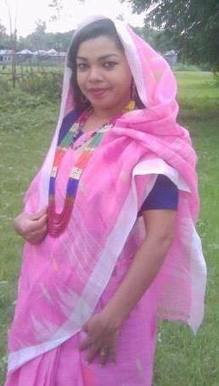
শিক্ষক পরিচিতি
নাছরিন জাহান
সহকারি শিক্ষক (আইসিটি)
খাষশাহজানীএম,এ করিম উচ্চ বিদ্যালয়
ভাড়রা,নাগরপুর,টাঙ্গাইল।

Slide 3
পাঠ পরিচিতি
শ্রেণিঃ সপ্তম
বিষয়ঃ তথ্য ও যোগাযোগ প্রযুক্তি
সময়ঃ ৫০ মিনিট

Slide 4
চিত্রে তোমরা কী দেখছ?

Slide 5
তথ্য ও যোগাযোগ প্রযুক্তি পরিচিতি
প্রথম অধ্যায়
পাঠ-5
তথ্য ও যোগাযোগ প্রযুক্তি ব্যবহার

Slide 6
শিখনফল
এই পাঠ শেষে আমরা
ই-বুক কী বলতে পারবে।
বিভিন্ন ক্ষেত্রে তথ্য যোগাযোগ প্রযুক্তির ব্যবহার বর্ণনা করতে পারবে।

Slide 7
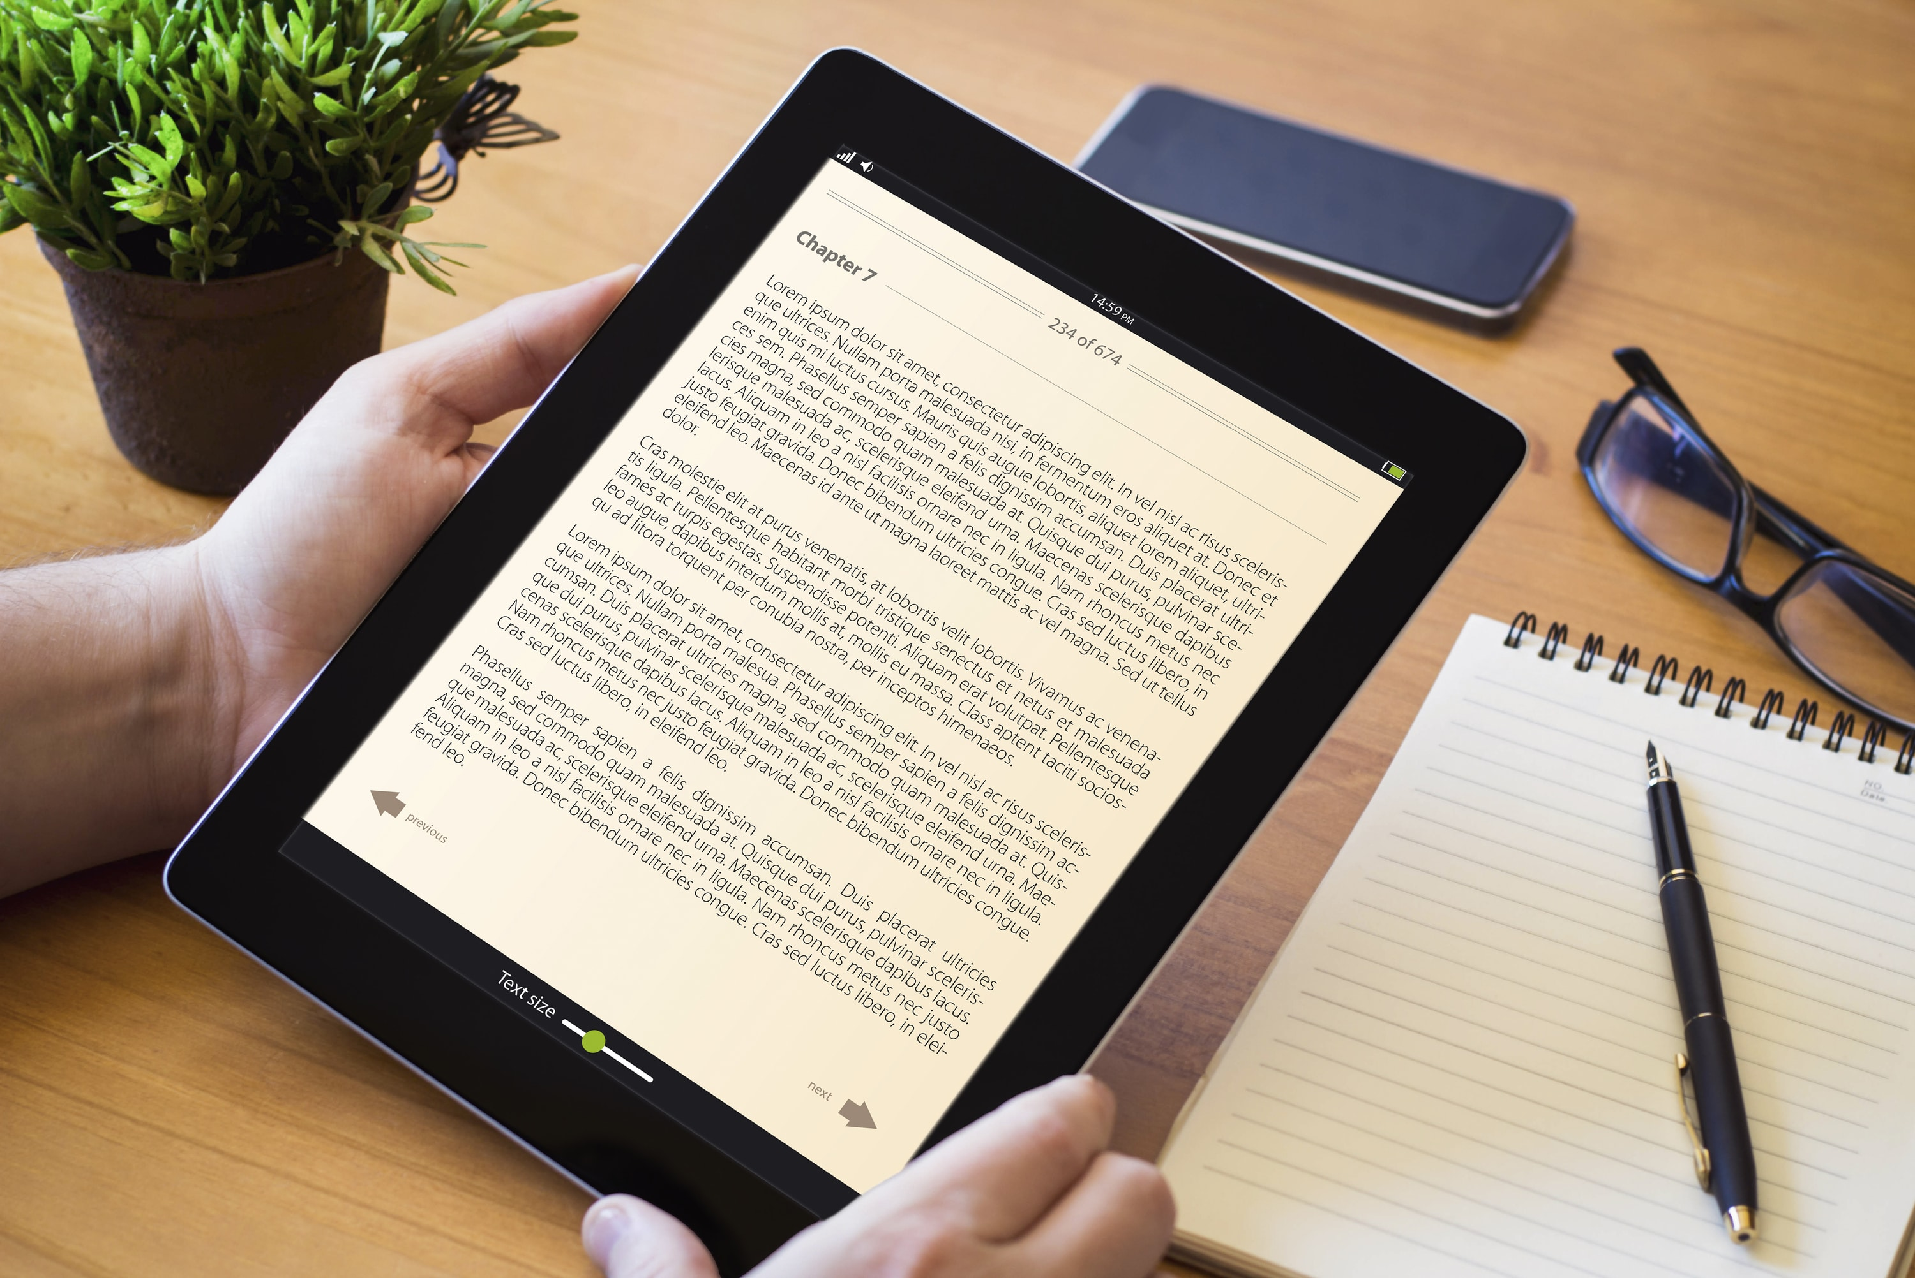
শিক্ষায় আইসিটি
একটা ই-বুকে হাজার হাজার বই রাখা যায়

Slide 8
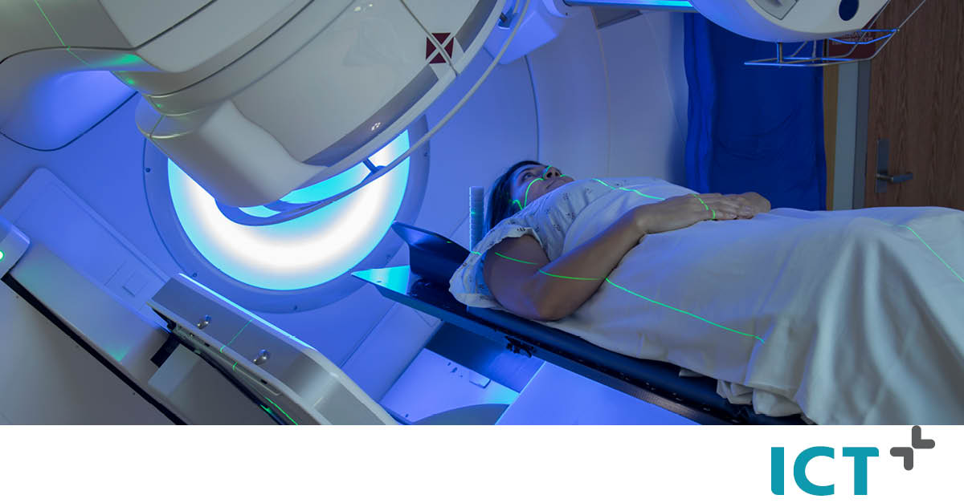
চিকিৎসায় আইসিটি

Slide 9
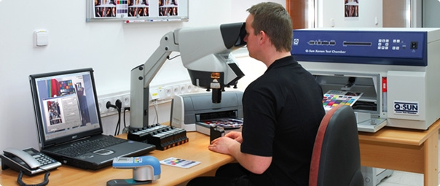
বিজ্ঞান ও গবেষণায় আইসিটি

Slide 10
একক কাজ
শিক্ষাক্ষেত্রে তথ্য ও যোগাযোগ প্রযুক্তির কয়েকটি ব্যবহার লিখ?

Slide 11
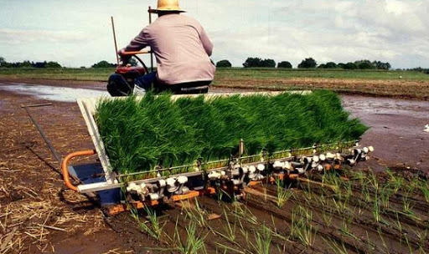
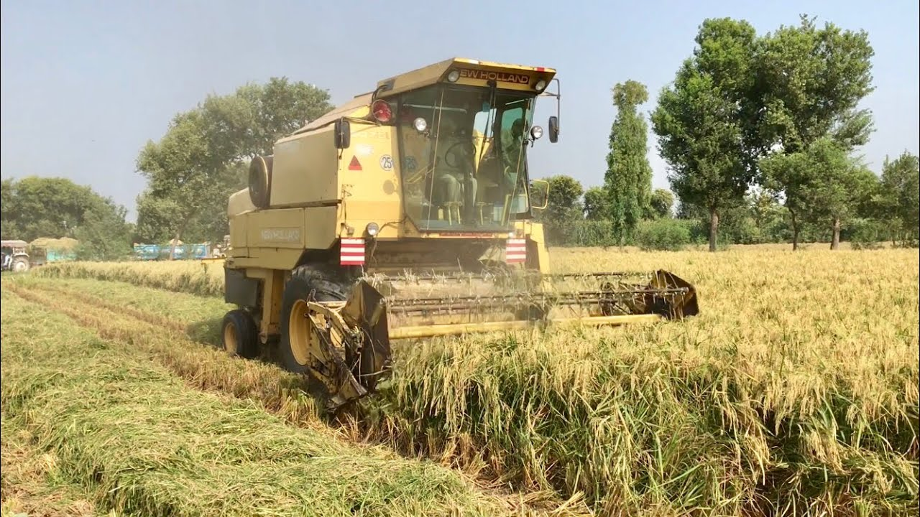
কৃষিতে আইসিটির ব্যবহার

Slide 12
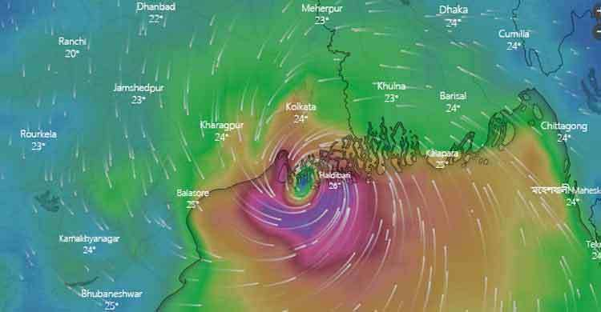
পরিবেশ ও আবহাওয়া খবর জানতে আইসিটির বিকল্প নেই।

Slide 13
দলীয় কাজ
আইসিটির মাধ্যমে চিকিৎসা ক্ষেত্রে যে সকল সুবিধা পাওয়া যায় তার একটি তালিকা তৈরি কর।

Slide 14
মূল্যায়ন-
১। ই-বুক কী
২। টেলিমেডিসিন কী?
৩। কোন দেশের বিজ্ঞানীরা পাটের জিনোম বের করেন?

Slide 15
বাড়ির কাজ
বিজ্ঞান ও গবেষণার ক্ষেত্রে তথ্য ও যোগাযোগ প্রযুক্তির গুরুত্ব ব্যাখ্যা কর।

Slide 16
সবাইকে ধন্যবাদ

